Slide 1

GetMatch
Luquenia Galiano: 20210451
Paulino Muya: 20220119
Alano Baptista: 20190818

Slide 2
Objetivos
Com a nossa aplicação pretendemos criar uma maneira onde os utilizadores consigam organizar jogos com vários participantes de forma mais eficiente, organizada e simples.
Pretendemos também dar oportunidade aos utilizadores a poderem participar em jogos com utilizadores que não conheçam, pois nem sempre e possível organizar um jogo com amigos ou colegas.
Descobrir campos onde pode praticar a modalidade desejada.

Slide 3
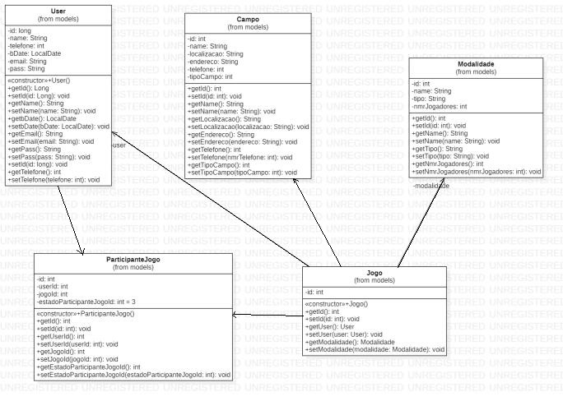
Diagrama de Classes

Slide 4
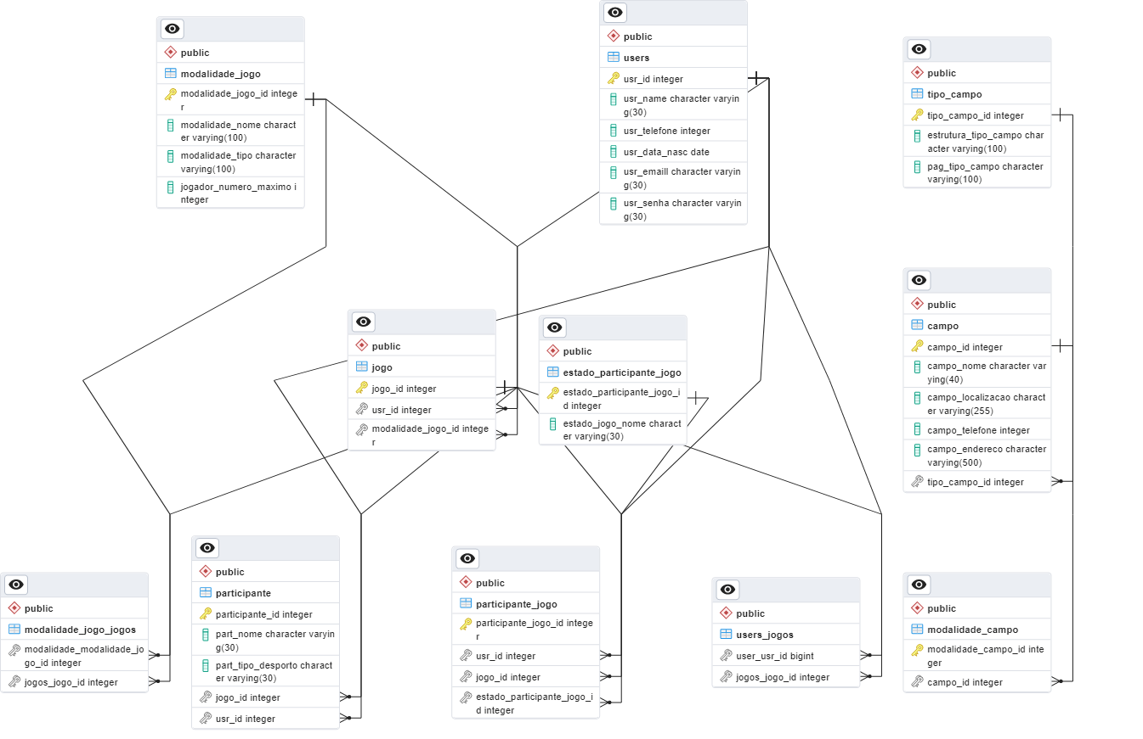
Diagrama Entidade Relacionamento

Slide 5
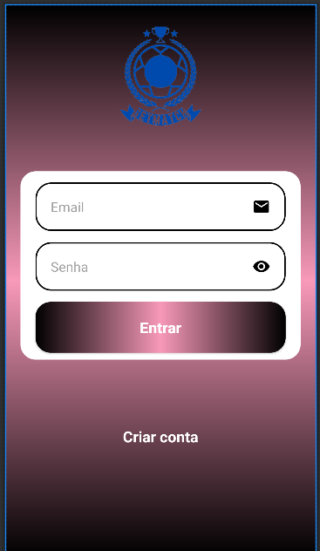
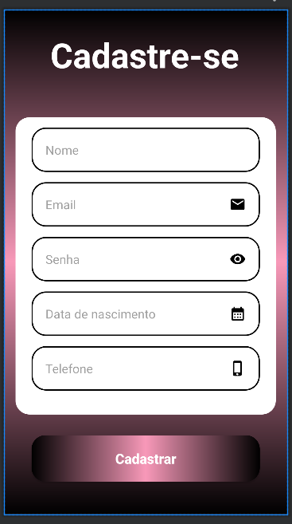
Aplicação
Login
Cadastro

Slide 6
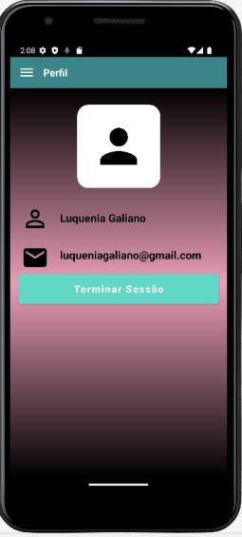
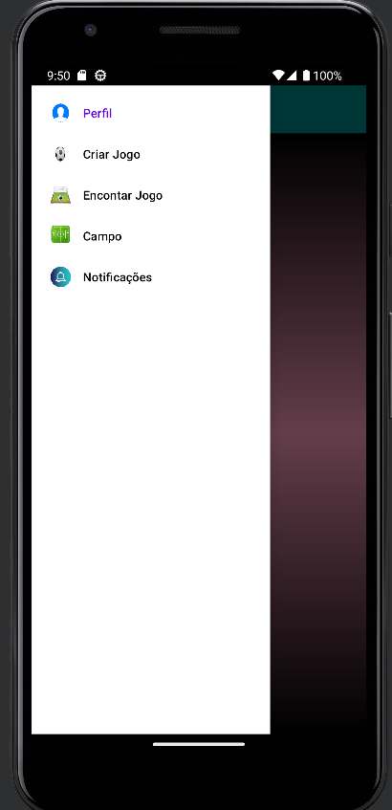
Tela principal
Menu
Perfil

Slide 7
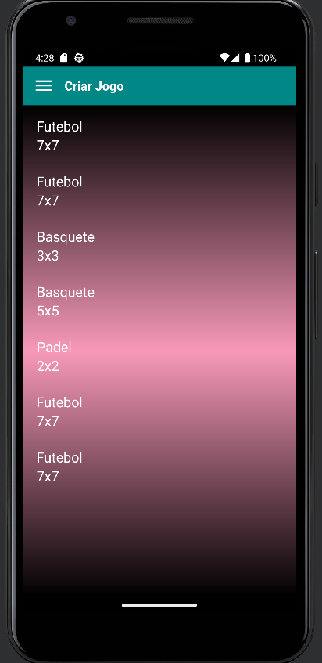
Jogos
Lista de Jogos

Slide 8
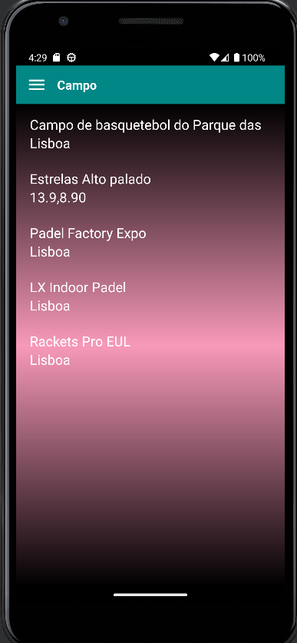
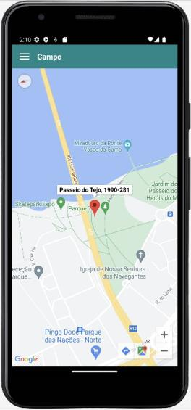
Campos
Lista dos campos
Campo específico no mapa

Slide 9
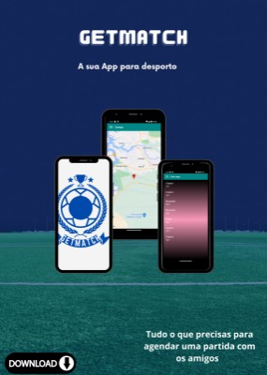
Poster

